Slide 1
Visual Basic 2008
+
Oracle Database 11 Release 1
Part.1
2008.01.26
初音 玲

Slide 2
今日、お話すること
Oracle Database製品について
Oracleクライアントコンポーネントについて
ODP.NETについて
OracleConnectionクラスについて

Slide 3
今日、お話すること
Oracle Database製品について
Oracleクライアントコンポーネントについて
ODP.NETについて
OracleConnectionクラスについて

Slide 4
Oracle Databaseのエディション
Oracle Database 11g Release 1 11.1 | SQL Server 2008
Express Edition | Express Edition
未提供 (Oracle 10gR2 XEは→） | 最大CPU = 1 最大メモリ = 1GB (File=4GB)
Standard Edition One （SE RAC不可) | Workgroup Edition
最大CPU = 2ソケット 最大メモリ = 無制限 | 最大CPU = 2 最大メモリ = 3GB
Standard Edition (SE RAC標準添付) | Standard Edition
最大CPU = 4ソケット 最大メモリ = 無制限 | 最大CPU = 4 最大メモリ = 無制限
Enterprise Edition | Enterprise Edition
最大CPU = 無制限 最大メモリ = 無制限 | 最大CPU = 無制限 最大メモリ = 無制限

Slide 5
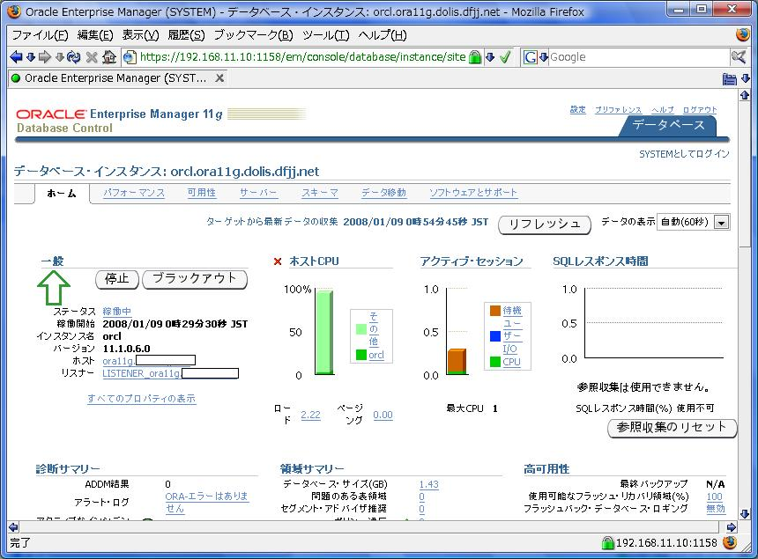
Oracle Databaseの管理ツール
Enterprise Manager Database Control

Slide 6
Oracle Price 2003
Standard Edition One
CPUソケット数
×624,400円
Standard Edition
(SE RAC含む)
CPUソケット数
×1,875,000円
Enterprise Edition
CPUコア数
×5,000,000円
×係数
UltraSPARC:0.25
Intel:0.5
Other:0.75

Slide 7
今日、お話すること
Oracle Database製品について
Oracleクライアントコンポーネントについて
ODP.NETについて
OracleConnectionクラスについて

Slide 8
Visual StudioからOracleに接続
Visual Studio
ビルド
アセンブリ
ODT
デプロイ
.NETストアド(アセンブリ)
ODP.NET
ODP.NET
ODE.NET
ODP.NET
Oracle
Database

Slide 9
ODTとVSのバージョン関連表
 | 対応DBバージョン | 対応Visual Studio
ODT 10.1.x.x | Oracle 9i Database Release 2 Oracle Database 10g Release 1 | Visual Studio .NET 2003
ODT 10.2.0.1 | Oracle 9i Database Release 2 Oracle Database 10g Release 1 Oracle Database 10g Release 2 | Visual Studio .NET 2003
ODT 10.2.0.2 | Oracle8i R8.1.7.4以降 | Visual Studio .NET 2003 Visual Studio 2005
ODT 11.1.0.6 | Oracle 9i Database Release 2～ | Visual Studio .NET 2003 Visual Studio 2005 Visual Studio 2008
～ODT 10.2:サーバーエクスプローラとは別
ODT 11.1～:サーバーエクスプローラに統合

Slide 10
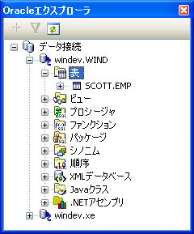
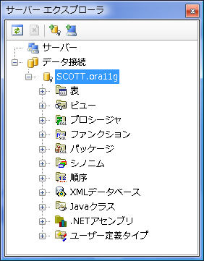
ODTとサーバーエクスプローラ
～ODT 10.2
ODT 11.1～

Slide 11
今日、お話すること
Oracle Database製品について
Oracleクライアントコンポーネントについて
ODP.NETについて
OracleConnectionクラスについて

Slide 12
VBからOracleに接続
.NET Framework Data Provider for ODBC
System.Data.Odbc名前空間
.NET Framework Data Provider for OLE DB
System.Data.Oledb名前空間
Oracle
Database
VB2005
VB2008
.NET Framework Oracle用データプロバイダ
System.Data.OracleClient名前空間
  Oracle Data Provider for .NET
  Oracle.DataAccess名前空間

Slide 13
Oracle.DataAccessクラスライブラリの構成
ADO.NET 2.0
Oracle.DataAccess
OracleParameter
OracleDataAdapter
Fill/Updateメソッド
OracleCommand
OracleDataReader
DataSet
OracleConnection
OracleTransaction
プログラミング
Oracle Database
Windowsコントロール
ASP.NETコントロール

Slide 14
ADO.NETの接続形態
(2)データ参照
(3)データ参照
DataSet
DataReader
DataAdapter
(2)データ選択
Command
(1)データ取得
Command
Command
Command
Command
(1)接続確立
(4)接続切断
Connection
Connection
接続型⇒DataSetを使わない
非接続型⇒DataSetを使う
Oracle
Database

Slide 15
Oracle Instant Client
ORACLE_HOME環境変数が不要なため、同じPC上で異なるOracle Clientのバージョンが同時使用可能
アプリからOracle Databaseに接続するための最小構成
Oracle Universal Installerによるインストールだけではなく、
zipファイルを任意のフォルダに解凍してインストールも可能
path以外に設定が必要なのはNLS_LANG環境変数だけ
ISVやパートナーは自社アプリと一緒にOracle Instant Client配布可

Slide 16
Oracle Instant Clientの検索順
アプリケーションの exe ファイルが存在するディレクトリ
web.config(またはアプリの)
machine.config
レジストリの指定値
環境変数 PATH値
<?xml version="1.0" encoding="utf-8" ?>
<configuration>
<oracle.dataaccess.client>
<settings>
<add name="DllPath" value="C:\oracle\bin"/>
<add name="FetchSize" value="65536"/>
<add name="PromotableTransaction" value="promotable"/>
<add name="StatementCacheSize" value="10"/>
<add name="TraceFileName" value="C:\odpnet2.trc"/>
<add name="TraceLevel" value="63"/>
<add name="TraceOption" value="1"/>
</settings>
</oracle.dataaccess.client>
</configuration>

Slide 17
ASP.NETから使用するときの追加設定
ASP.NETユーザとしてODP.NETを実行
ORACLE_HOMEの権限がデフォルトで不足
読み取りと実行権限を追加

Slide 18
今日、お話すること
Oracle Database製品について
Oracleクライアントコンポーネントについて
ODP.NETについて
OracleConnectionクラスについて

Slide 19
Oracleのネットワーク構成
ローカルネーミングメソッド
tnsnames.oraに設定
簡易接続ネーミングメソッド
tnsnames.oraが不要
user/pass@サーバ名:ポート番号/サービス名
user/pass@ホスト文字列
ホスト文字列=接続識別名=ネットサービス名
接続記述子 =
(DESCRIPTION =
(ADDRESS=(PROTOCOL=tcp)
(HOST=サーバ名)(PORT=1521)
)
(CONNECT_DATA=
(SERVICE_NAME=サービス名
)
)

Slide 20
接続プーリング
アプリケーション
ODP.NET
DBサーバ
接続
接続
切断
接続
切断
接続
切断
User Id={0};Password={1};Data Source=ホスト文字列;
ODP.NETのデフォルト動作はPooling=True

Slide 21
接続プーリング関連の接続文字列
接続文字列属性 | 省略値 | 説明
Pooling | TRUE | 接続プーリングの有無
Connection Lifetime | 0 | 接続の最長存続期間（秒）
Connection Timeout | 15 | プールから空いた接続を取得するまで待機する最長時間（秒）
Max Pool Size | 100 | プール内の最大接続数
Min Pool Size | 1 | プール内の最小接続数
Incr Pool Size | 5 | コネクションプール数の増加値
Decr Pool Size | 1 | コネクションプール数の減少値
Validate Connection | FALSE | プールから発生した接続の検証の有効化または無効化

Slide 22
PROXY認証
WEBブラウザ
WEBサーバ
DBサーバ
Aユーザ
PROXYユーザ
Aユーザの
権限でSQL実行
Bユーザ
PROXYユーザ
Ｂユーザの
権限でSQL実行
Cユーザ
PROXYユーザ
Cユーザの
権限でSQL実行
User Id={0};Password={1};Data Source=ホスト文字列;Proxy User Id=proxyuser;Proxy Password=proxypass;

